Slide 1





“ОЛИМПИАДАЛАР СИСТЕМАЗЫН ДАМЧЫШТЫР ТѲРЭЭН ДЫЛ БОЛГАШ ЧОГААЛДЫ ѲѲРЕНИРИНГЕ СОНУУРГАЛДЫ ОТТУРАРЫНЫҢ, КҮШТЕЛДИРЕРИНИҢ АРГАЛАРЫ”
Соян Айланмаа Мылдыргыновна, ф.э.к., доцент,
ТывКУ-нуң тыва филология
болгаш ниити дыл эртеминиң
кафедразының эргелекчизи

Slide 2

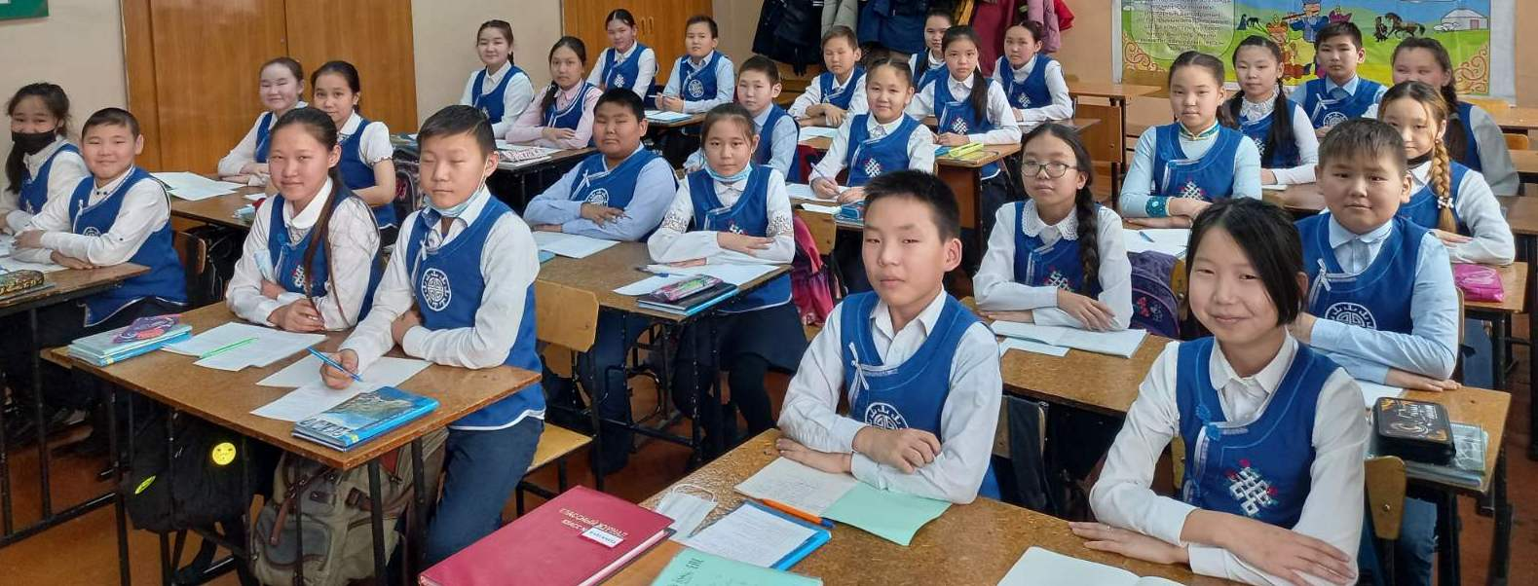
Тываның күрүне университеди школачылар аразынга аңгы-аңгы эртемнерге олимпиаданы 8 чыл дургузунда эрттирип турар. Оларның иштинде тыва дыл болгаш чогаал эртемнери база кирип турар. Ында 4-11 класстарның ѳѳреникчилери хаара туттунган.
ОЛИМПИАДА ИЙИ ЧАДАЛЫГ:
шилилге
түңнел

Slide 3
КЛАЗЫ | КИРЖИР ХЕВИРИ
4 | Дистантылыг (ырактан киржир)
5 | Дистантылыг (ырактан киржир)
6 | Дистантылыг (ырактан киржир)
7 | Дистантылыг (ырактан киржир)
8-9 | Шилилге чада – дистантылыг. 2. Түңнел чада – ТывКУ-га эртер, ѳѳреникчилер боттары чедип келгеш, киржир.
10-11 | Шилилге чада – дистантылыг. 2. Түңнел чада – ТывКУ-га эртер, ѳѳреникчилер боттары келгеш, киржир.

Slide 4
ТывКУ-да эртип турар тыва дыл, чогаал олимпиадазының киржикчилериниң чылдар аайы-биле саны

Slide 5
Тыва дыл олимпиадазының киржикчилериниң класстар аайы-биле саны (Шилилге чада. 15.10-30.12.2022 ч. ТывКУ)
Тыва чогаал олимпиадазының киржикчилериниң класстар
аайы-биле саны (Шилилге чада. 15.10-30.12.2022 ч. ТывКУ)

Slide 6
Тыва дыл олимпиадазының киржикчилериниң
кожууннар аайы-биле саны (Шилилге чада. 15.10-30.12.2022 ч. ТывКУ)

Slide 7
Тыва чогаал олимпиадазының киржикчилериниң
кожууннар аайы-биле саны (Шилилге чада. 15.10-30.12.2022 ч. ТывКУ)

Slide 8


2022-2023 чылда регион чергелиг школачылар аразында олимпиаданың киржикчилериниң саны (https://deti.rtyva.ru/):
Тыва дылда:
Тыва чогаалда:
.

Slide 9

2022-2023 чылда Тываның күрүне университединиң, ооң иштинде тыва филология болгаш ниити дыл эртеминиң кафедразының башкыларының күжениишкининиң түңнелинде 8-11 класстарның аразында тыва дыл болгаш чогаал олимпиадазы Россия Федерациязының эртем болгаш дээди ѳѳредилге яамызының болгаш Россия Федерациязының чырыдыышкын яамызының эрттирер олимпиадаларының даңзызынче кирип, федералдыг деңнелче кѳдүрүлген.
Олимпиаданың эгелекчизи: Россия Федерациязының Федералдыг Хуралының Федерация чѳвүлели, а кол организатору: Саха (Якутия) Республиканың «Северо-Восточный федеральный университет (СВФУ)» деп университеди.

Slide 10
ОНУ ЭРТТИРИП ТУРАР СОРУЛГАЛАРЫ,
ШИИТПИРЛЭЭР АЙТЫРЫГЛАРЫ:
1. Ѳѳреникчилерниң тѳрээн дыл болгаш чогаалды ѳѳрениринге сонуургалын оттурары, күштелдирери.
2. Тѳрээн дыл, чогаалга хамаарышкан билиглерин ханыладыры.
3. РФ-тиң субъектилеринде тѳрээн дыл болгаш чогаалды камгалап арттырары, оларның сайзыралын деткииринге немелде таарымчалыг байдалдарны тургузары.
4. Тѳрээн дыл болгаш чогаалын эки билир салым-чаяанныг уругларны илередип, оларны деткиири.
5. Ѳзүп олурар салгалды тѳрээн дыл болгаш культуразын хүндүлеп билиринге, аңаа ынак болурунга кижизидери.

Slide 11
ОЛИМПИАДАНЫ ЭРТТИРИП ТУРАР ЧЫЛДАГААННАРЫ БАЗА АҢГЫ-АҢГЫ:
тѳрээн дылын ѳѳрениринге сонуургалдың кудулааны; ада-иелерниң боттарының ажы-тѳлүн тѳрээн дылын эки билир кылдыр ѳѳредиринге күзел чогу;
дээди ѳѳредилге черлеринче дужаап кирип турарларга тѳрээн дыл болгаш чогаалга хамаарышкан мѳѳрейлерниң түңнелдерин бот-тускайлаң чедиишкин кылдыр санавайн, немелде баллдар бербейн турары дээш оон-даа ѳске.

Slide 12
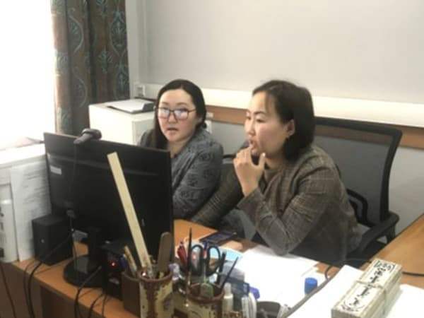
Россия чоннарының тѳрээн дылдары болгаш чогаалынга федералдыг олимпиаданың шилилге чадазының бетинде аңаа белеткел чедимчелиг болуру-биле Тываның күрүне университединиң тыва филология болгаш ниити дыл эртеминиң кафедразының башкылары 2022 чылдың октябрь 28-тен ноябрь 11-ге чедир республиканың башкыларынга «Тѳрээн дыл болгаш чогаал олимпиадаларынга ѳѳреникчилерни белеткээри» деп билиг бедидер курстарны эрттирген. 2022 чылдың декабрь 1-14 хүннеринде олимпиадага киржир күзелдиг 8-11 класстарның ѳѳреникчилеринге база курстарны эрттирген.

Slide 14
Россия чоннарының төрээн дылдары болгаш чогаалынга федералдыг олимпиаданың киржикчилери
№ | Профиль | 1 этап | прошли на 2 этап | Регионы 2 этапа
1 | аварский | 248 | 112 | Дагестан
2 | алтайский | 147 | 66 | Алтай
3 | даргинский | 216 | 97 | Дагестан
4 | кумыкский | 31 | 14 | Дагестан
5 | лакский | 56 | 25 | Дагестан
6 | лезгинский | 20 | 9 | Дагестан
7 | табасаранский | 58 | 26 | Дагестан
8 | башкирский | 514 | 231 | Башкортостан
9 | долганский | 21 | 9 | Красн. край (2), РС(Я)
10 | карельский | 52 | 23 | Карелия, СПб (1)
11 | кетский | 0 | 0
12 | крымскотатарский | 122 | 55 | Крым
13 | марийский | 121 | 54 | Марий Эл, Татарстан (
14 | мокшанский | 81 | 36 | Марий Эл, Татарстан (1)
15 | ненецкий | 124 | 56 | ЯНАО, НАО
№ | Профиль | 1 этап | прошли на 2 этап | Регионы 2 этапа
16 | татарский | 518 | 233 | Татарстан (212), Москва (1), Оренб.обл. (1), Пензен.обл. (1), Башкорт. (13), Саратов. обл (2), Свердл. обл (1), Тюмен.обл (1), Ульян. обл.
17 | тувинский | 598 | 269 | Тыва
18 | удмуртский | 89 | 40 | Удмуртия, Татарстан (5)
19 | украинский | 21 | 9 | Крым, Чук. авт.округ (1)
20 | хакасский | 636 | 286 | Хакасия, Красн.край (1), Москва (1), Башкортостан (2)
21 | чеченский | 85 | 38 | Чечня
22 | чувашский | 382 | 172 | Чувашия, ДНР (1), Татарстан (11)
23 | чукотский | 0 | 0
24 | эвенкийский | 87 | 39 | Амурская область (3), РС (Я), Красноярский край (2)
25 | эвенский | 91 | 41 | РС (Я)
26 | эрзянский | 92 | 41 | Мордовия, Нижегород. обл (2), Чувашия (1)
27 | юкагирский | 27 | 12 | РС (Я)
28 | якутский | 1451 | 653 | РС (Я)

Slide 15
Тиилекчилерни чүү манап турарыл?
- Тиилекчи болгаш шаңналдыг черже кирген ѳѳреникчилер «Смена» деп Краснодар крайда лагерьге халас дыштаныр путёвкалар алыр;
- ТывКУ-же болгаш олимпиаданы эрттиреринге киржип турар ѳске-даа дээди ѳѳредилге черлеринче кирерде, педагогиктиг угланыышкыннарга немелде баллдарны алыр;
- ийиги чадаже эрте берген болгаш аңаа киришкен ѳѳреникчилер сертификат алыр;
- бир эвес тиилекчи орус дылда чаңгыс аай күрүне шылгалдазын 75 баллдан эвээш эвес баллга дужаап алыр болза, дээди ѳѳредилге черлериниң педагогиктиг угланыышкынныг мергежилдеринче экзамен чокка кирер эргени чаалап алыр.

Slide 16

ОЛИМПИАДАНЫҢ ОНААЛГАЛАРЫН СВФУ-НУҢ УДУРТУЛГАЗЫ-БИЛЕ
ТЫВКУ-НУҢ ТЫВА ФИЛОЛОГИЯ БОЛГАШ НИИТИ ДЫЛ ЭРТЕМИНИҢ КАФЕДРАЗЫНЫҢ БАШКЫЛАРЫ АЖЫЛДАП КЫЛЫП ТУРАР.
- Өөреникчилерниң төрээн (тыва) дыл болгаш чогаал талазы-биле теоретиктиг билиглерин херек кырында ажыглап билирин илередиринге, чугаа сайзырадылгазынга хамаарышкан онаалгалар;
- Фонетика, лексика, морфология болгаш синтаксис адырларындан айтырыглар;
- тыва литератураның төөгүзүнүн айтырыглары, чогаалчыларның допчу намдары болгаш чогаадыкчы ажыл-чорудулгазынга, чогаал теориязынга, аас чогаалының жанрларының ылгавырлыг демдектеринге, тыва чоннуң культуразынга хамаарышкан айтырыглар.

Slide 17
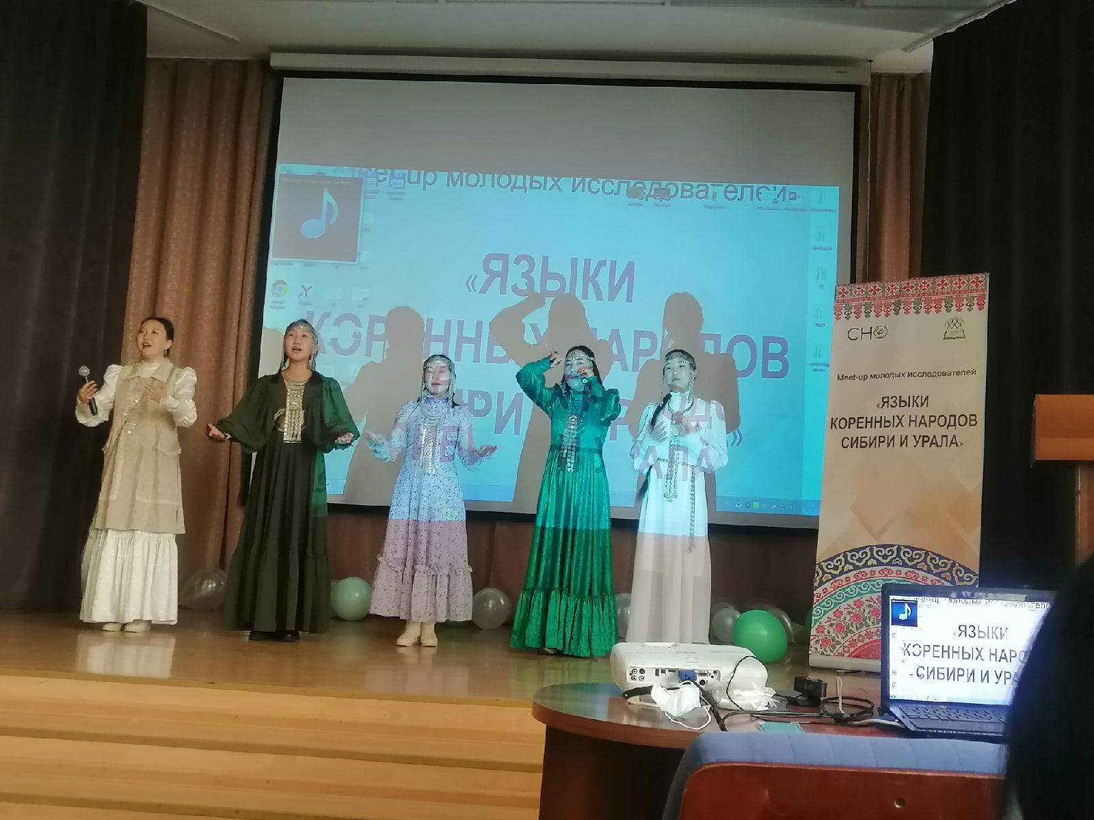
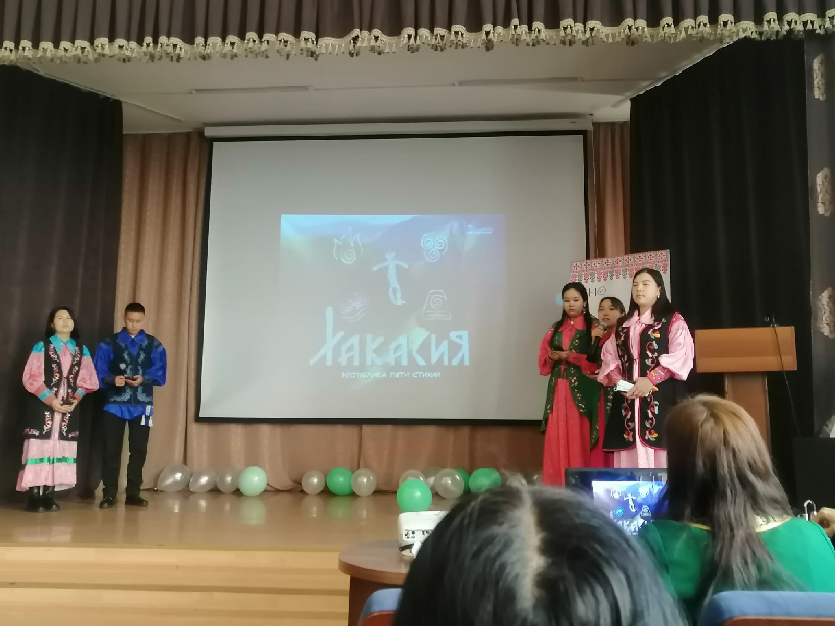
ТывКУ-нуң тыва филология болгаш ниити дыл эртеминиң кафедразы студентилер аразынга база «Сибирьниң үндезин чоннарының болгаш Урал чоннарының дылдары» деп Россия чергелиг олимпиаданы база эрттирип турар. Ында Якутия, Хакасия, Даг-Алтай, Башкортостан республикалардан болгаш Тывадан студентилер киржип турар.

Slide 18
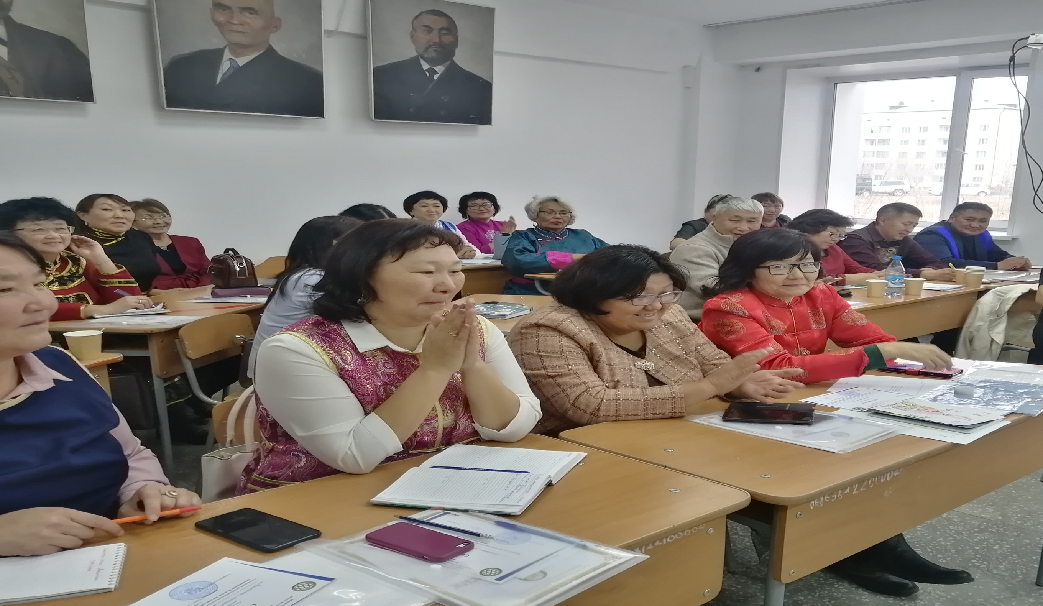
Амгы үеде бүдүн республикада 329 тыва дыл, чогаал башкылары бар. А бо чылын бүгү Россия чергелиг тыва дыл, чогаал олимпиадазының шилиге чадазынга 598 ѳѳреникчи киришкен. Моон алгаш кѳѳрге, келир чылын киржикчилер оон-даа хѳй болуру-биле башкы бүрүзү, эвээш дизе, 2 ѳѳреникчини белеткээри чугула.

Slide 19
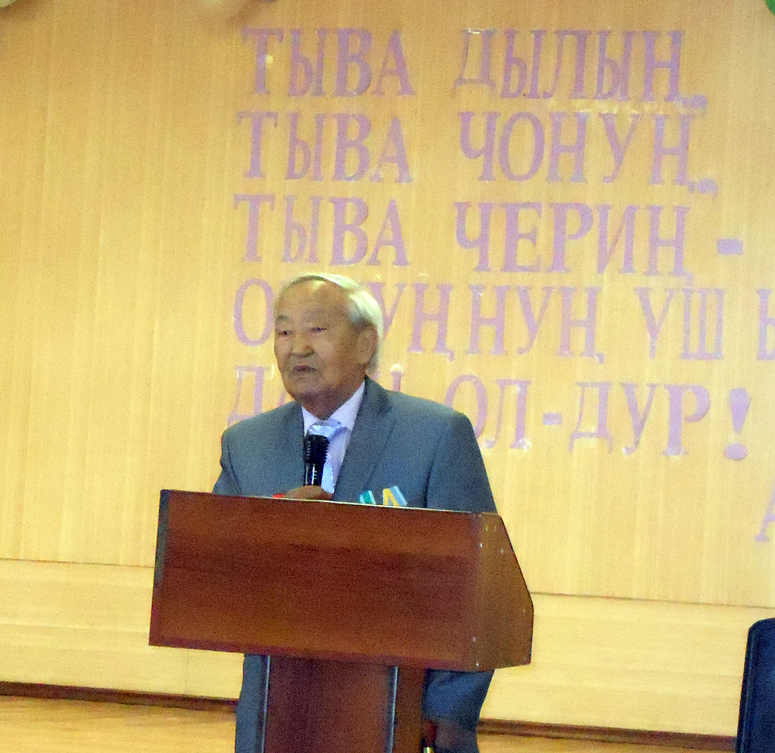
НИИТИЗИ-БИЛЕ АЛЫРГА,
ТѲРЭЭН ДЫЛ БОЛГАШ ЧОГААЛГА ЯНЗЫ-БҮРҮ ЧЕРГЕНИҢ ОЛИМПИАДАЛАРЫ УРУГЛАРНЫ ТѲРЭЭН ДЫЛ БОЛГАШ ЧОГААЛЫНГА ЫНАК БОЛУРУНГА КИЖИЗИДЕР, ОЛАРНЫҢ БИЛИГЛЕРИН ДЕЛГЕМЧИДЕР, САЙЗЫРАДЫР, ХАНЫЛАДЫР АРГАЛАРНЫҢ БИРЭЭЗИ БОЛУП ТУРАР.

Slide 20
Кичээнгейиңер дээш четтирдивис!

